Slide 1
Đại học Công nghệ Thông Tin - ĐHQG TP.HCM
Khoa Khoa học và Kỹ Thuật Thông Tin
Cognitive Graph
cho
Multi-hop QA Reading Comprehension trong Wiki
Đồ án cuối kỳ

Slide 2




MEET THE TEAM
Trần Hoàng Anh
Ngô Huỳnh Trưởng
Phòng Lai Bảo Minh
Nhóm trưởng
Thành viên nhóm
Thành viên nhóm

Slide 3
Project Goals
Biết
Hiểu
Vận dụng
Biết về CogQA Framework
và ý tưởng bắt nguồn
Hiểu được ý tưởng chính của CogQA Framework và huấn luyện
Thực hiện lại CogQA Framework

Slide 4





Background
Lý thuyết kép (Evans, 184, 2003, 2008; Sloman, 1996) cho rằng bộ não của chúng ta:
Câu hỏi
Truy xuất thông tin dựa vào sự chú ý thông qua một quá trình tiềm ẩn, vô thức và trực quan
Quá trình lập luận rõ ràng, có ý thức và có thể kiểm soát
Kinh nghiệm
Kết quả cuối cùng
Trí nhớ

Slide 5


CogQA Framework
BERT
Câu hỏi
CogQA
GNN
Wiki
Kết quả cuối cùng

Slide 6
Câu hỏi: Who is the director of the 2003 film which has scenes in it filmed at
the Quality Cafe in Los Angeles?
Quality Cafe (jazz club)
Quality Cafe (diner)
Los Angeles
Quality Cafe was a historical restaurant and jazz club...
location featured in a number of Hollywood films, including "Old School", "Gone in 60 Seconds"...
Los Angeles officially the City of Los Angeles and often known by its intials L.A,...
Old School (film)
Gone in 60 Seconds
Old School is a 2003 American comedy film... directed by Todd Phillips.
Gone in 60 Senconds is a 2000 American action heist film... directed by Dominic Sena
Todd Phillips
Dominic Sena

Slide 7


Bộ dữ liệu HotpotQA
Các thuộc tính
Thống kê số lượng
Các chi tiết
_id
question
answer
supporting_facts
context
type
level
Bao gồm:
112.779 câu hỏi
84% câu hỏi yêu cầu luận lý multi-hop
90.564 câu hỏi cho trainset
7.405 câu hỏi cho devset
7.405 câu hỏi cho testset
Được thu thâp bởi nguồn lực cộng đồng dựa vào văn bản đầu tiên trong Wikipedia
Bao gồm 2 setting: distractor và fullwiki
Khi đánh giá, chỉ có câu hỏi được cung cấp.

Slide 8





Wiki
Bộ dữ liệu HotpotQA
Cognitive Graph
Xây dựng Cognitive Graph
Huấn
luyện
BERT
GNN
CogQA
Kết hợp

Slide 9
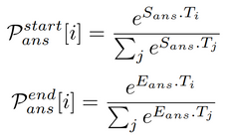
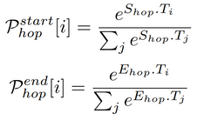










CogQA Framework
question type: 0, 1, 2
Q
BERT
hop span và answer span
1
2
3
GNN
4
5
1
2
7
6
3
compare_net(GCN)
4
5
both_net (MLP)
answer
8
9
6
5-8
7
5-9
8
8-9
9
select_net (MLP)
answer

Slide 10
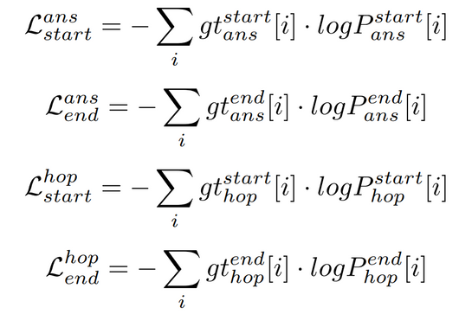

Training
Cognitive Graph
#1 BERT: Span Extraction
#2 GNN: Answer Node Prediction
BERT
độ dài L
semantics
semantics
compare_net
(GCN)
4 pointer vectors có độ dài L
both_net (MLP)
select_net (MLP)
ans_loss
hop_loss
Cross Entropy
Binary Cross Entropy
final_loss
Loss
= ans_loss + hop_loss + α * final_loss
L: độ dài sequence H: chiều của hidden representation (768)
sum
mean
Tensor + BERT requires + ground truth pointer vectors
hop_loss
ans_loss
Bundle (BERT requires + node's properties) + BERT
sum
4 tham số có thể huấn luyện, là output của
layer LINEAR (H, 4)
Loss
Lan truyền , và truyền ngược
Chỉ sử dụng để tính toán

Slide 11
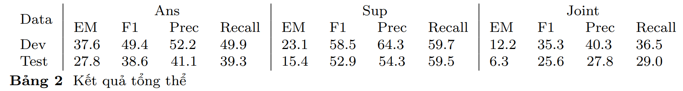
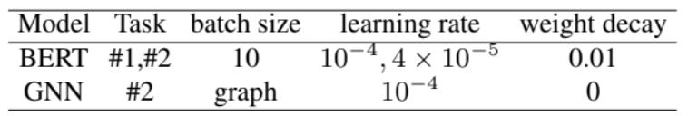
Detail result
1 epoch
#1 BERT: Span Extraction
1 epoch
#1 BERT: Span Extraction
+
#2 GNN: Answer Node Prediction

Slide 12
Conclusion
Thực hiện lại CogQA framework để xử lí tác vụ multi-hop machine reading trong cơ sở dữ liệu Wiki tiếng Anh.
Quá trình luận lý được tổ chức thành đồ thị nhận thức (cognitive graph), nhằm cố gắng thực hiện lại quá trình luận lý của con người khi tìm kiếm câu trả lời cho một câu hỏi và đưa ra được giải thích cho câu trả lời đó.
Dựa trên BERT và GNN cho bộ dữ liệu HotpotQA
CogQA framework cho ra kết quả khá tốt, nếu so sánh với các phương pháp retrieval-extraction khác.
Tuy nhiên thì với đề tài này thì chúng em chỉ sử dụng Baseline của CogQA framework, bao gồm cả hệ thống truy xuất được sử dụng (fuzzy matching)

Slide 13
Future Works
Áp dụng một hệ thống truy xuất mới
Thử nghiệm các siêu tham số mới
Xây dựng lại framework cho bộ dữ liệu tiếng Việt

Slide 14
Demo

Slide 15


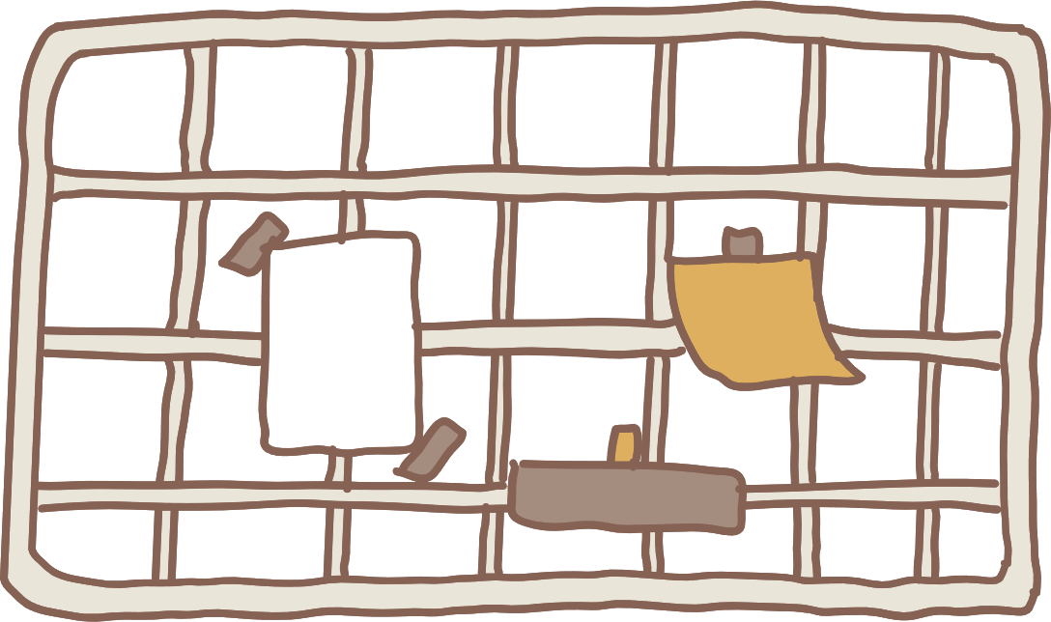








Thank You!
Do you have any question?

